Slide 1
Python Шредингера погружение в квантовые вычисления
Бейлак Алиев
Senior Software Developer

Slide 2
История квантовых вычислений

Slide 3
История квантовых вычислений
1
  1980
  Юрий Манин
2
  Ричард Фейнман
  1982

Slide 4
3
  1994
  Питер Шор
Алгоритм разложения больших чисел
  Алгоритм Гровера.
Поиск в несортированной базе данных
за время O(√N)
против O(N) для классических алгоритмов.
4
  1996

Slide 5
5
  …
  …
6
  2022
  433 Qubits

Slide 6
Мини теория

Slide 7
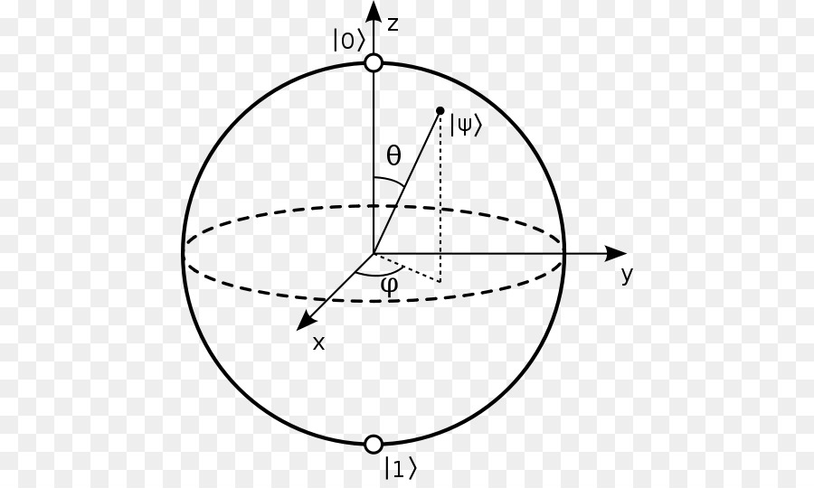
Классические компьютеры vs Квантовые
Классических бит - 0 или 1
(напряжение – есть или нет,
тумблер – включен или выключен,
вентиль – открыт или закрыт и т.д.)
Квантовый бит – Кубит.
Может находиться в состоянии куда большее емкости (Суперпозиция)

Slide 8
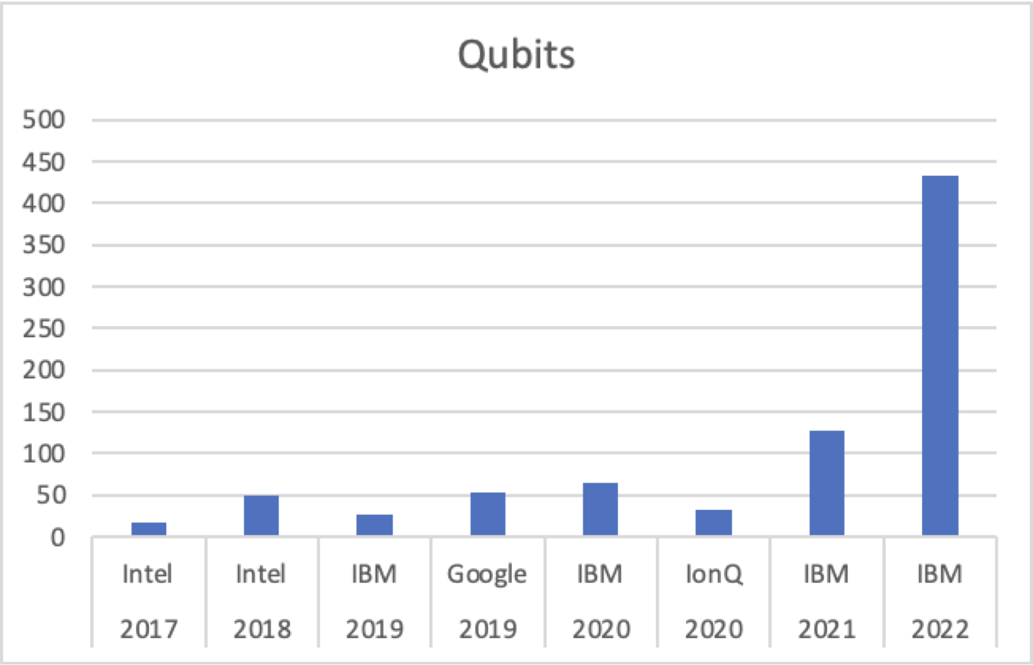
Квантовое железо
  2022г. “IBM Osprey”
  433 Кубит

Slide 9
Патенты по тематике Quantum computing

Slide 10
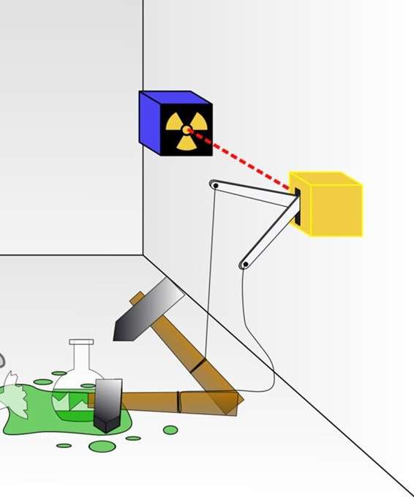

Python для квантового программирования

Slide 11
Практика

Slide 12
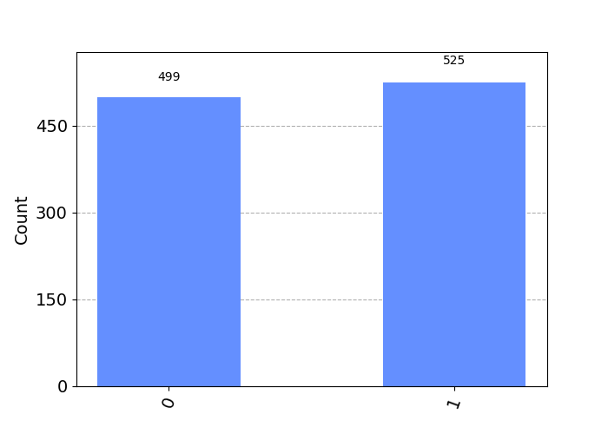
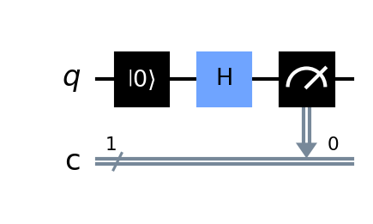
Quantum ”Hello World”

Slide 13
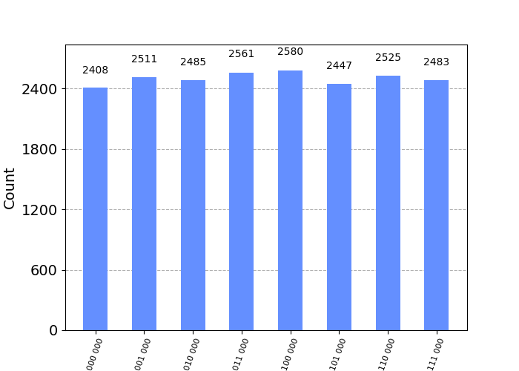
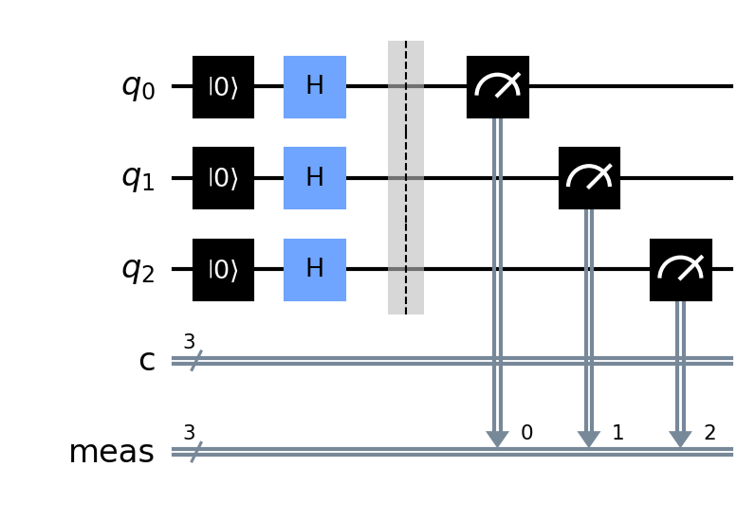
Quantum Random

Slide 14
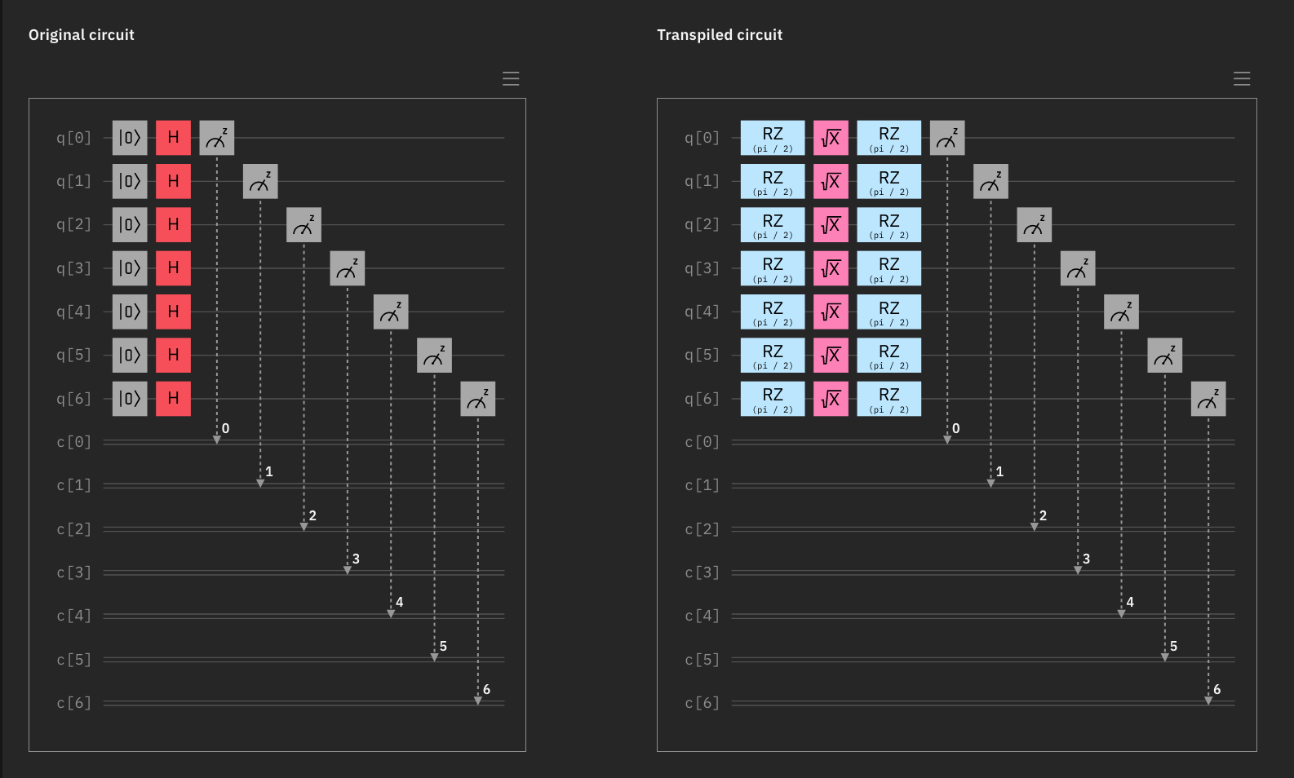
Quantum Random

Slide 15
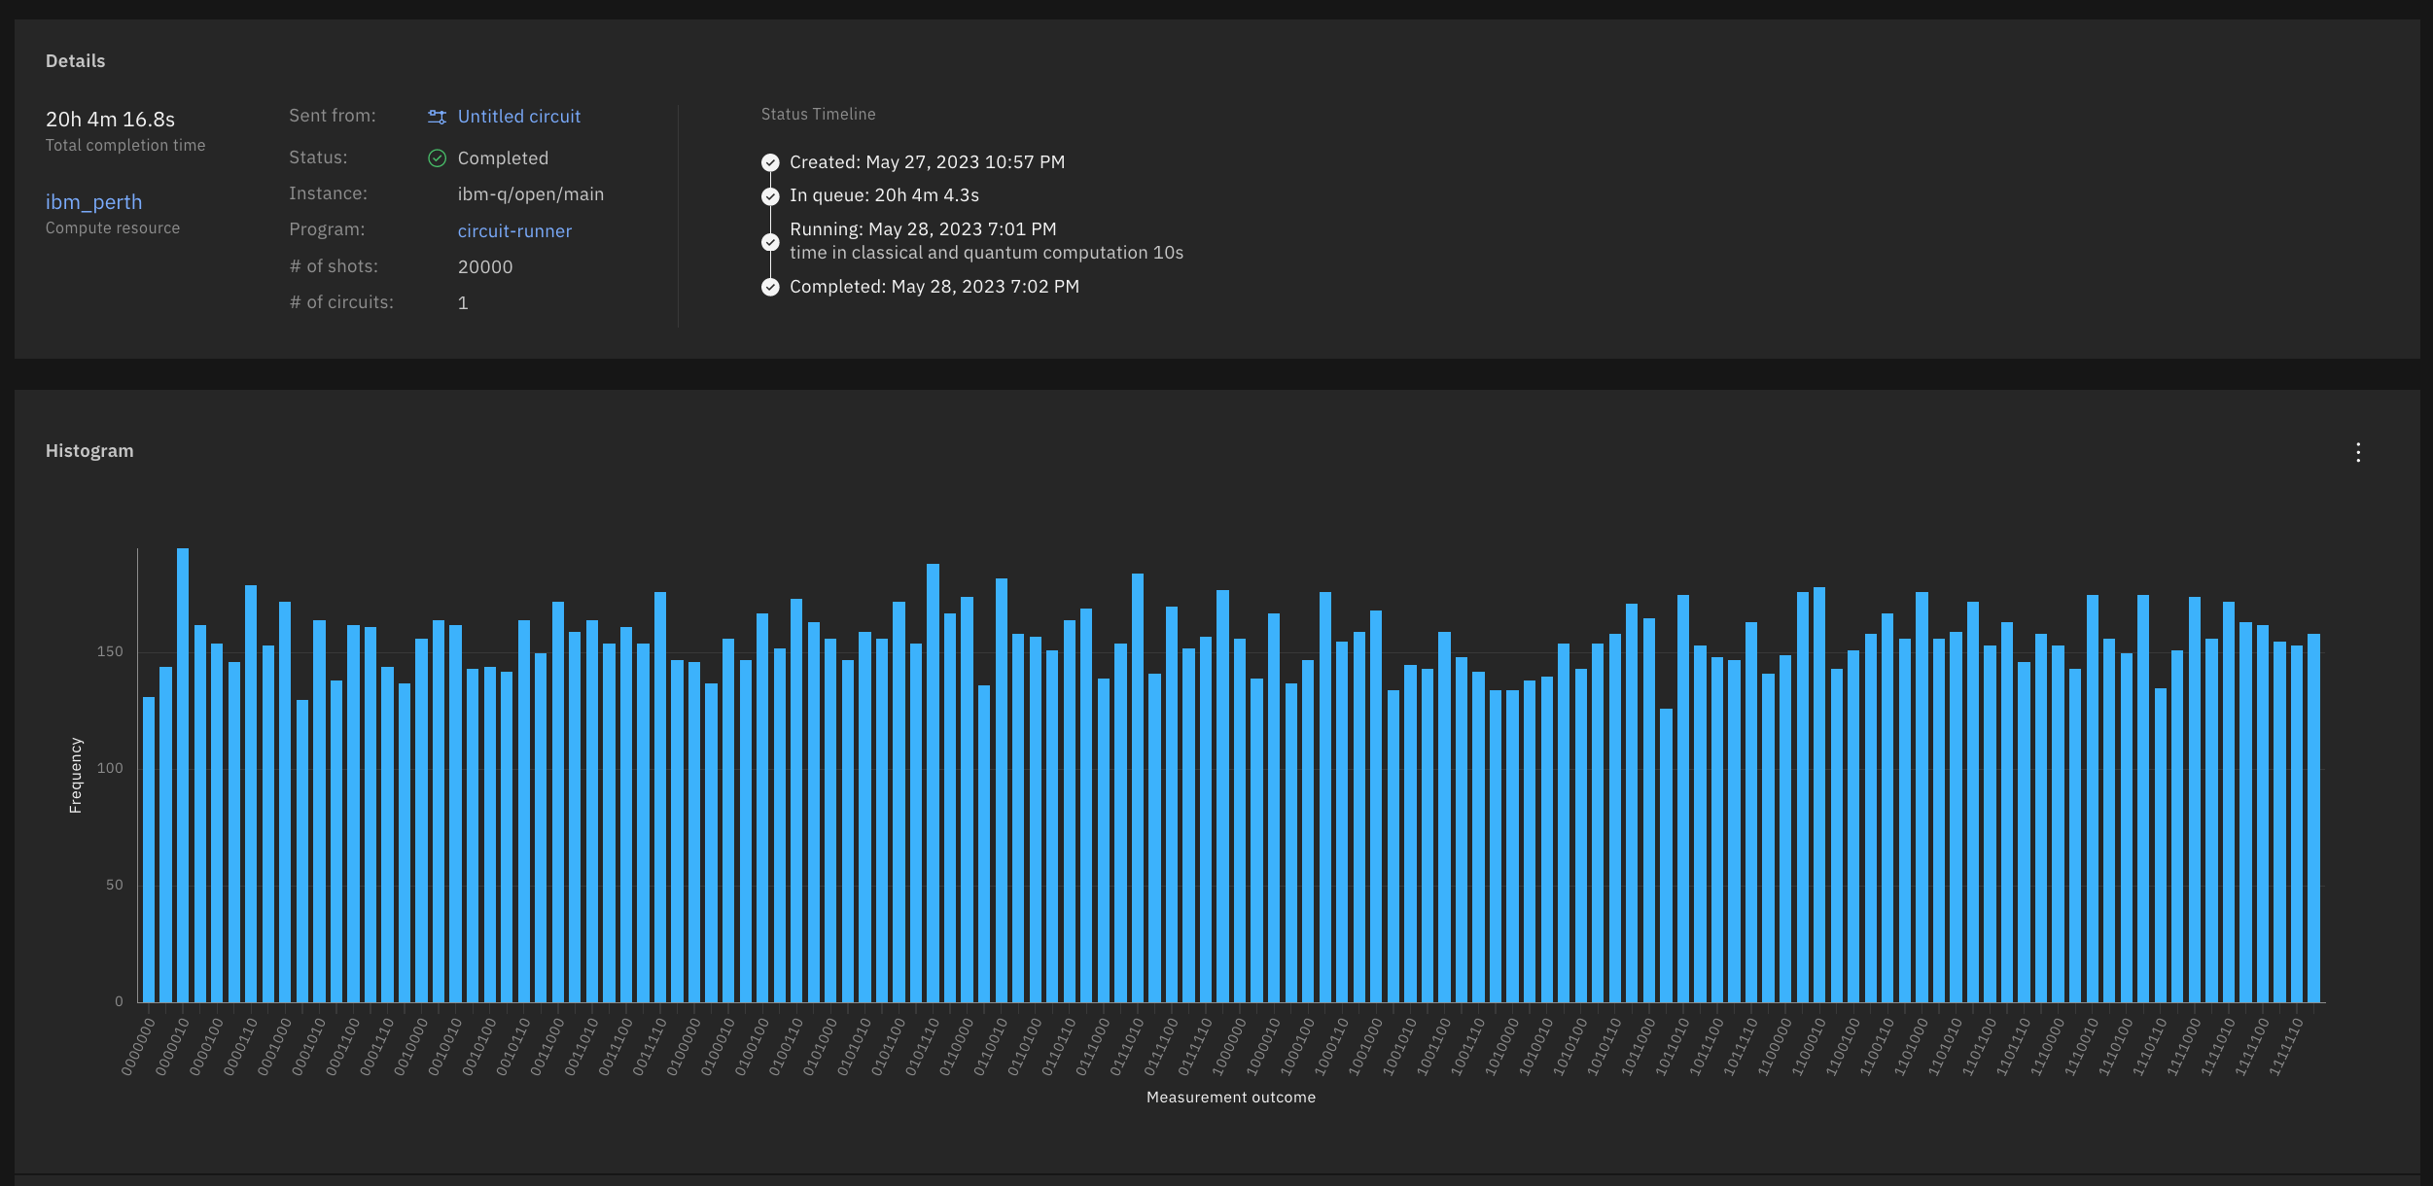
Quantum Random

Slide 16

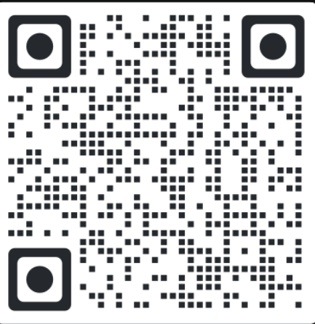
Спасибо
Бейлак Алиев
beylak.aliev@raiffeisen.ru
+7 932 409 84 14

